Slide 1
Program for administrativ forbedring og digitalisering
Johannes Falk Paulsen
Notes:
Johannes Falk Paulsen, programleder Program for administrativ forbedring og digitalisering, og jobber ellers i lederstøtte
Gir dere status på programmet, men begynne med å snakke litt forventninger til oss som organisasjon, enten de er fra studentene, ansatte, styre eller eier når det gjelder digitalisering.

Slide 2

Notes:
Dette kjenner dere, etter 13 års skolegang, var tilbake til penn og beskjed om skrive hardt, for her er det gjennomslag papir som gjelder.
Studentenes forventinger var noe helt annet, vi måter gjøre noe, og det relativt raskt.

Slide 3

Notes:
I 2017 gjennomførte 45.000 studenter digitalt eksamen. (I 2014 var tallet 6000.)
Suksess, ja jeg mener, ikke minst fordi vi greide å engasjere hele organisasjonen, godt samarbeid med fakultet, og IT organisasjon som leverte en løsning som gjør at vi har laget et godt grunnlag for ulike former for digitale vurderinger i fremtiden
Kritikk: Skulle begynt med endring av undervisning så vurderinger , ikke pedagogisk drevet.
Ja, men, intet valg, studentene forventning til hva et studie inkludere ikke gjennomslagspapir
Vi har bygget en infrastruktur som kan benyttes til mange ulike tilnærminger.

Slide 4
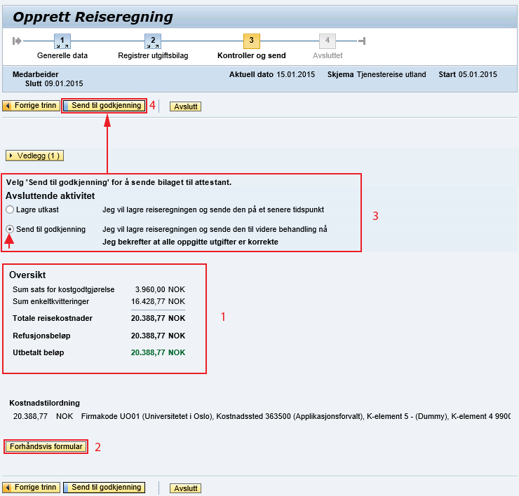
Notes:
Reiseregningen, husker dere hvordan var inntil i fjor.
Fyll ut alt elektronisk, også til slutt
SKRIV UT, SIGNER og legger ved bilag, ikke stift, og send inn.
De ansatte forventer jo noe helt annet.
Og jeg kunne fortsatt med:
Samfunnets forventninger: eksempel lett tilgjengelig og døgn åpent
Regjeringens forventinger: eksempel Digital Agenda for Norge og Digitaliseringsrundskrivet

Slide 5
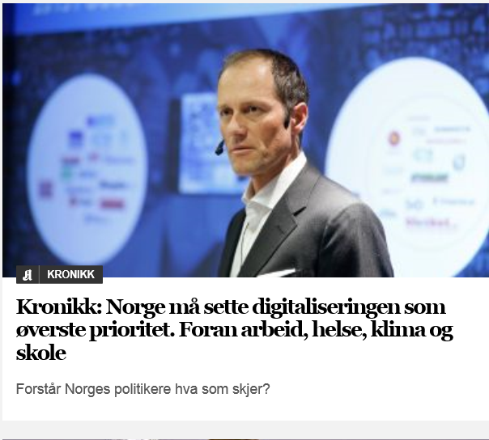
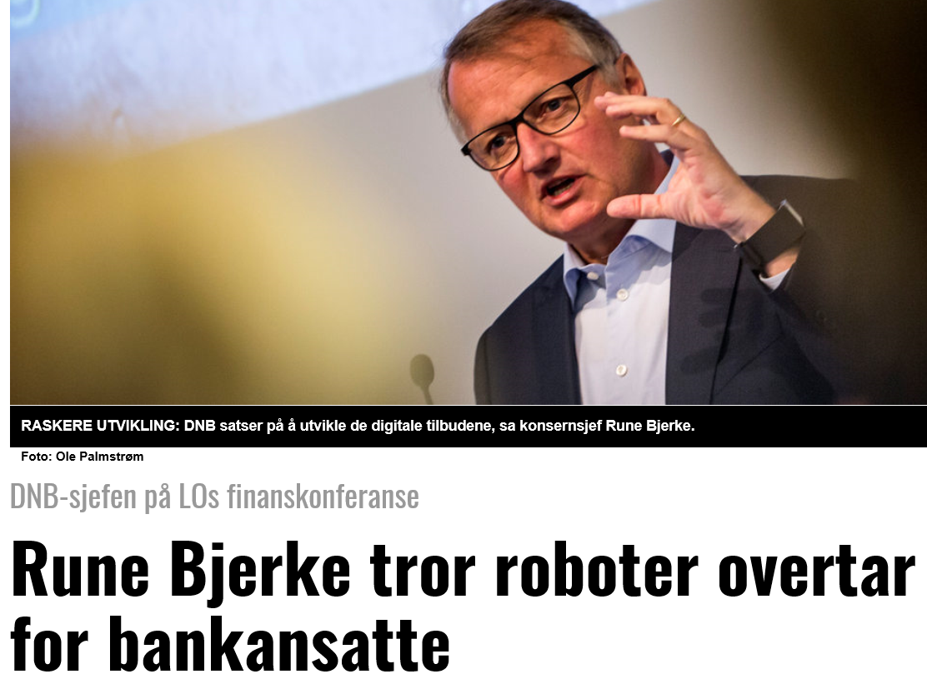

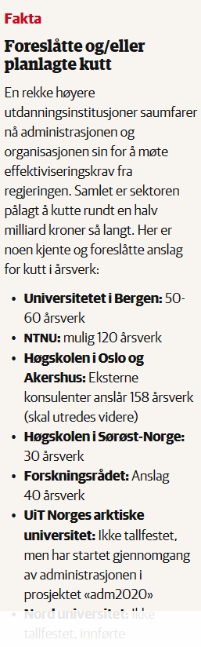


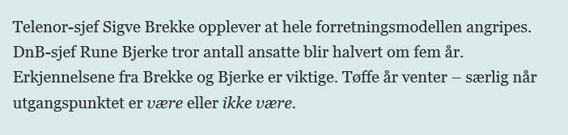
Notes:
Digitalisering og Automatisering, vil vi alle bli arbeidsledige?
Mange av prosessene som presenteres kan virke veldig truende.
Jeg synes det er interessant en liten historie som Idar Kreutzer er adm. direktør i Finans Norge, og styremedlem i ved UiO, på KDs Kontaktkonferansen
Finansektoren i Norge hadde en 1998-2018, 100 % prosent produktivitetsøkning. Ikke vanskelig å se for seg, hvem har sett innsiden av en bank
Skulle da forvente en kraftig nedgang i antall ansatte i sektoren
1998 var det 50 000 som jobbet i sektoren, og i dag har 50 000, fordi man har utviklet nye tjenester og produkter.
Vi må blir mere effektive slik at vi kan flytte våre ressurser enda nærmere det som er primærvirksomheten.

Slide 6
Endring ja:
  Jobbe mer tverrfaglig på tvers av de fagadministrative områder i henhold til prosessene
  Jobbe mer med brukerstøtte og rådgivning, mindre med punching og papir
  Mer smidig drift med mindre tid brukt på feilretting i etterkant til kontroll og avvikshåndtering i flyt i forkant
  Mer tid til bruk på sammenstilling av data og analyse
  Vil kreve: Endret kompetanse
Notes:
Det vil jo ikke si at det ikke blir endring:
Jobbe mer tverrfaglig på tvers av de fagadministrative områder i henhold til prosessene
Jobbe mer med brukerstøtte og rådgivning, mindre med punching og papir
Mer smidig drift med mindre tid brukt på feilretting i etterkant til kontroll og avvikshåndtering i flyt i forkant
Mer tid til bruk på sammenstilling av data og analyse
Vi vil få nye krav og forventninger det må vi gjøre uten at vi vil få tilført nye ressurser, og uten at vi flytter oppgaver til vitenskapelig ansatte-

Slide 7
Endret kompetanse
Hva betyr dette?
Hvilke behov ser vi?
Hvordan håndterer vi dette?
  Hva er felles
  Hva er fagansvar

Slide 8
Noen forbedrete innlegg
Fagdirektørsperpektiv:
  Jan-Børge Tjäder
  Lars Oftedal
Fakultetsdirektørsperpsektiv
  Jarle Nygard
  Unn-Hilde Grasmo-Wendler

